Slide 1
Data Warehouse Data Mart
Data Lake Data lakehouse

Slide 2
Data Warehouse
(Armazém de Dados)
O que é: Um repositório centralizado de dados estruturados, usados principalmente para análise e geração de relatórios.
Características:
Dados organizados em tabelas e colunas (como em bancos relacionais).
Ideal para BI (Business Intelligence).
Alta performance em consultas analíticas.
Exemplo de uso: Relatórios financeiros, dashboards de vendas.

Slide 3
Data Mart
(Mercado de Dados)
O que é: Um subconjunto de um Data Warehouse, focado em um departamento ou área específica (como vendas, marketing, etc).
Características:
Mais específico e enxuto que um Data Warehouse.
Facilita o acesso rápido e direto para equipes específicas.
Exemplo de uso: Data Mart de RH com dados só de funcionários e folha de pagamento.

Slide 4
Data Lake
(Lago de Dados)
O que é: Um grande repositório que armazena dados em seu formato bruto, estruturados e não estruturados.
Características:
Pode conter arquivos CSV, imagens, vídeos, logs, etc.
Flexível e escalável, mas exige mais processamento para análise.
Exemplo de uso: Armazenar dados de sensores IoT, cliques de usuários, áudios para análise posterior.

Slide 5
Data Lakehouse
(Mistura de Lago e Armazém)
O que é: Uma arquitetura que combina o melhor do Data Lake e do Data Warehouse.
Características:
Armazena dados brutos como o Data Lake.
Permite análises rápidas como um Data Warehouse.
Usa tecnologias que suportam dados estruturados e não estruturados.
Exemplo de uso: Plataforma única para análise de dados em tempo real e dados históricos, como o Delta Lake (Databricks).

Slide 6
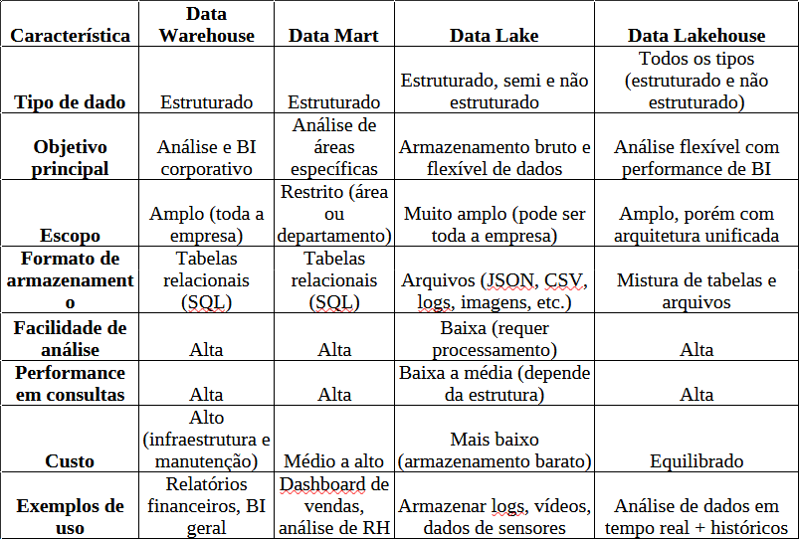
Comparação

Slide 7
Business Intelligence
BI – Business Intelligence, ou seja, INTELIGÊNCIA DOS NEGÓCIOS ou alternativamente INTELIGÊNCIA NOS NEGÓCIOS.
Infra-estrutura tecnológica e organizacional para o suporte à tomada de decisões, conduzindo a decisões de melhor qualidade e no momento exato.

Slide 8
Objetivos
Tomada de decisões – decisões melhores e no momento exato.
Maior grau de abstração – dados → informações → conhecimento.
Maior racionalidade nas atividades de gerenciamento.

Slide 9
O ciclo de atividades
BI se caracteriza pela interação ordenada de quatro processos: análise, entendimento, ação e monitoramento.
análise
BI
entendimento
monitoramento
ação

Slide 10
Análise
Métodos e processos que têm por objetivo a formulação de modelos e visões dos sistemas que são os objetos de negócios.
Esses modelos e visões são a base para o entendimento dos processos relevantes, e fundamentam todas as outras atividades relativas a BI.

Slide 11
Entendimento
Percepção de aspectos chave dos sistemas que são objetos de negócios, que podem ser controlados e modificados para melhorar a eficiência e a eficácia dos processos.
Eficiência: desenvolver processos com mínimo consumo de recursos. “Foco no como fazer.”.
Eficácia: identificar corretamente quais processos desenvolver para atingir determinados objetivos. “Foco no o que deve ser feito”.

Slide 12
Entendimento: exemplo
Uma rede varejista (ex.:supermercados) apresenta uma grande disparidade de lucratividade em suas lojas.
A alta gerência poderia se concentrar nas lojas de baixa lucratividade para procurar entender o que ocorre de errado nessas lojas, mas um bom entendimento do sistema, que é objeto dos negócios dessa empresa, pode indicar como ação mais adequada se concentrar nas lojas de alta lucratividade, para procurar entender o que ocorre nessas lojas que deve ser imitado por todas as outras.

Slide 13
Ação
Tendo formulado um modelo ou visão de um sistema e entendido seus problemas, dois passos conjugados devem ocorrer: decisão e ação.
A decisão indica o que deve ser feito – é o resultado direto e imediato da análise e do entendimento.
A ação tem poder transformador e confere utilidade à decisão.

Slide 14
Monitoramento
A ação gera resultados, que precisam ser avaliados e comparados com os resultados esperados.
O monitoramento fecha o ciclo de atividades de BI, permitindo avaliar os resultados de ações e levando a um novo ciclo que se inicia com um processo de análise do sistema que deve ter sido transformado pelas ações anteriores.

Slide 15
Monitoramento
A análise pode identificar disparidades entre o obtido e o esperado, sugerindo o entendimento da necessidade de ações corretivas, ou então a sintonia entre o obtido e o esperado, sugerindo nesse caso o reforço do curso de ações iniciado anteriormente.

Slide 16
Monitoramento
O monitoramento ocorre através de variáveis de controle, pertencentes ao modelo e visão correntes e portanto formulados desde o processo de análise.

Slide 17
Facilitadores
Tecnologia, em especial, tecnologia de informação.
Disponibilidade de dados.
Infraestrutura de comunicação e redes de computadores.
Padronização de processos de interação para compartilhamento de conhecimento.
Software especializado para BI.
Recursos humanos capacitados.
Cultura organizacional adequada.

Slide 18
Análise multidimensional
Ao analisar um conjunto de dados de forma agregada, muitos detalhes permanecem invisíveis.
A análise dimensional trata os dados agregados como projeções de um hiper-cubo, mas também possibilita “visualizar” o hiper-cubo de maneira integral.
Esses conceitos são explicados mais facilmente através de um exemplo.

Slide 19
Análise dimensional
Exemplo: dados de vendas por semestre, por produto e por cidade:
Semestre | Vendas
Primeiro | 16.000,00
Segundo | 16.000,00
Produto | Vendas
Banana | 16.000,00
Laranja | 16.000,00
Cidade | Vendas
Curitiba | 16.000,00
Salvador | 16.000,00

Slide 20
Análise multidimensional
Exemplo: dados de vendas por semestre, por produto e por cidade – os mesmos dados apresentados de forma mais detalhada, revelando o “interior do cubo”:
Semestre | Produto | Cidade | Valor
Primeiro | Banana | Curitiba | 3.000,00
 |  | Salvador | 1.000,00
 | Laranja | Curitiba | 4.000,00
 |  | Salvador | 8.000,00
Segundo | Banana | Curitiba | 6.000,00
 |  | Salvador | 6.000,00
 | Laranja | Curitiba | 3.000,00
 |  | Salvador | 1.000,00

Slide 21
Análise multidimensional
A análise multidimensional revela aspectos que podem ser úteis a respeito dos dados, como por exemplo características de sazonalidade e regionalização.
A organização multidimensional de dados é natural e intuitiva, permitindo construir bons modelos para representar informações a respeito dos sistemas analisados.

Slide 22
Análise multidimensional
Exemplo: dados de vendas por semestre, produto e cidade – representação gráfica do cubo:
Cidade
Produto
Semestre

Slide 23
OLAP - On-line Analytical Processing
OLAP é a sigla em inglês para processamento online analítico (online analytical processing). Os sistemas para OLAP permitem pesquisar os dados de um banco de dados de maneiras diversificadas e flexíveis.
Conceitualmente, esses dados devem ser organizados em dimensões (os eixos sobre os quais é construído o hiper-cubo) e valores (os valores que “preenchem” o hiper-cubo).

Slide 24
OLAP
refere-se a um conjunto de ferramentas voltadas para o acesso e análise ad-hoc de dados;
seu objetivo final é transformar dados em informações capazes de dar suporte a decisões gerenciais de forma amigável e flexível ao usuário em tempo hábil.
‹#›
Notes:
‹#›

Slide 25
Multi-dimensionalidade
OLAP
É o conceito chave da análise feita através de ferramentas OLAP. Neste tipo de análise, os dados são modelados em uma estrutura conhecida como cubo que nos permite observar vários assuntos (dimensões) para uma mesma massa de dados.
Veja a figura a seguir:
‹#›
Notes:
‹#›

Slide 26
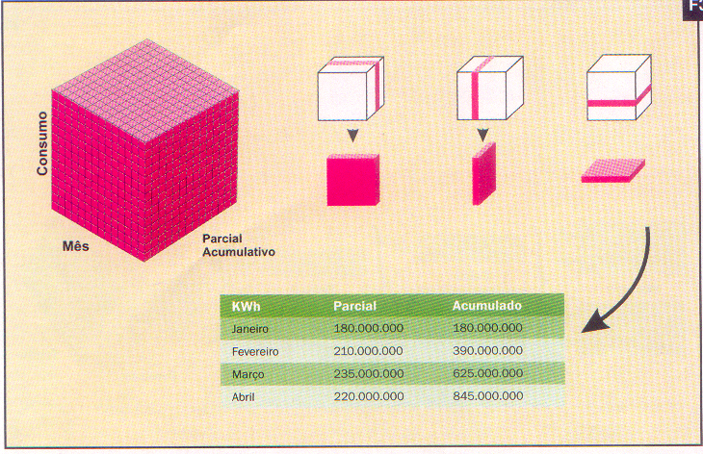
OLAP
Multidimensional
‹#›

Slide 27
OLAP
As operações de OLAP podem ser caracterizadas genericamente em:
Agregação, sumarização e projeção, que sumarizam os valores e tipicamente reduzem a dimensionalidade do hiper-cubo.
Detalhamento, que é o inverso das operações anteriores.
Rotação, em que a variável que caracteriza os valores do hiper-cubo troca de lugar com uma das dimensões (no nosso exemplo, poderíamos ter uma rotação em que as vendas passassem a ser uma dimensão e as cidades passassem a ser os valores.
Nesse caso faria sentido consultar nomes de cidades por semestre, o produto e uma faixa de valores monetários.

Slide 28
OLAP
Existem duas formas básicas de implementar sistemas para OLAP:
Utilizando matrizes esparsas (MOLAP – OLAP multidimensional). Isso permite uma implementação mais fiel ao modelo conceitual, porém mais complexa de manipular.
Utilizando a infra-estrutura já existente para bancos de dados relacionais (ROLAP – OLAP relacional). Embora mais difícil de entender como implementação de OLAP, permite seguir em frente a partir da tecnologia já existente para manipulação de bancos de dados.

Slide 29
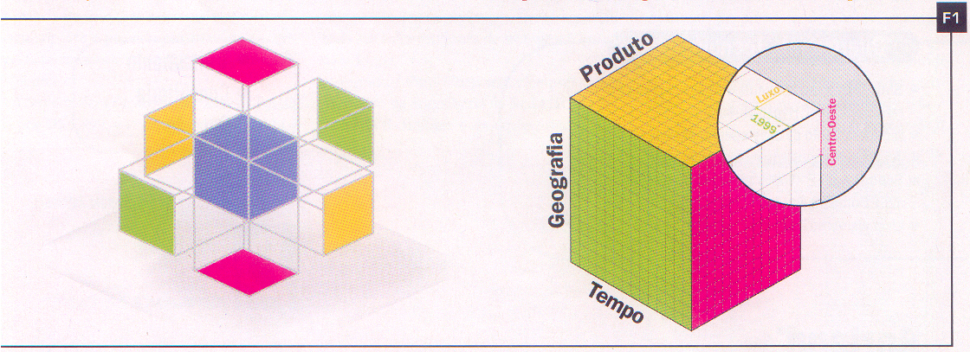
Multidimensional
OLAP
‹#›
Notes:
‹#›

Slide 30
Características de uma Ferramenta OLAP
Principais característica:
Rapidez de cálculo e acesso (grande volume de dados e consultas ad-hoc) ;
Capacidade de análise avançada (média, média ponderada, normalização, ordenação acumulada no tempo;
Flexibilidade (visualização, análise e interface);
Suporte a múltiplos usuários.
‹#›
Notes:
‹#›

Slide 31
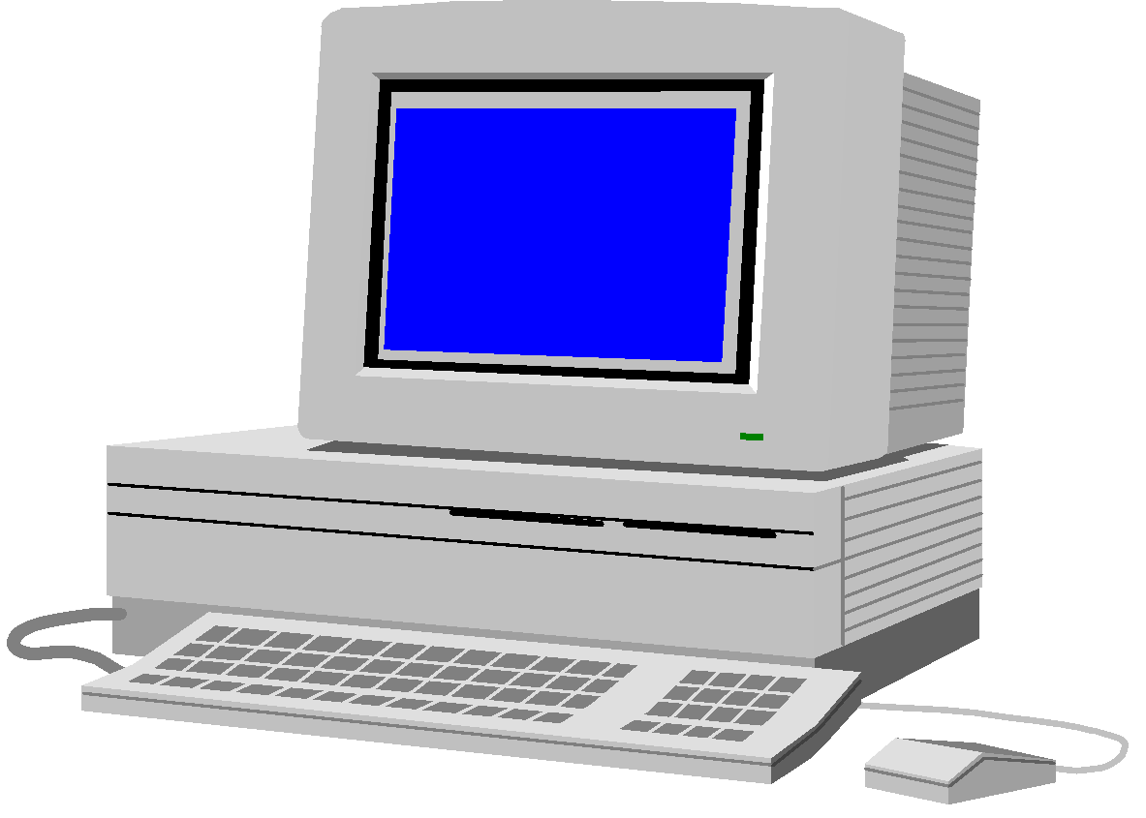

aplicação
Sistema de
informações
executivas
BD 1
aplicação
DATA
WAREHOUSE
BD 2
aplicação
Sistema de
suporte à
decisão
BD 3
‹#›

Slide 32
Oportunidades de uso
Perguntas fundamentais:
Onde utilizar BI?
Quem utilizará BI?
Quais informações devem participar do modelo de BI?

Slide 33
Onde?
O que está funcionando bem?
O que está funcionando mal?
O que está consumindo muitos recursos?
O que está consumindo muito tempo?
Onde podem existir oportunidades não aproveitadas?
Onde estão sendo tomadas decisões ruins?
Onde estão sendo tomadas decisões boas?

Slide 34
Quem?
Regra heurística básica: identifique o grau hierárquico relativo de seus usuários em potencial.
Posições hierárquicas mais baixas – dados específicos, detalhados, altamente especializados e de apoio as atividades operacionais.
Posições hierárquicas mais altas – dados gerais, sumarizados e de apoio as atividades gerenciais.

Slide 35
Quais informações?
Sequência ideal:
Identifique os valores.
Classifique os valores como sendo de obtenção direta (por exemplo por mensuração ou observação) ou de obtenção indireta (por exemplo através de cálculos e equações).
Identifique as medidas que colocarão os valores em um contexto.
Defina o grau de detalhamento necessário para valores e dimensões.

Slide 36
Quais informações?
Com as dimensões e valores em mãos, é possível identificar áreas de oportunidades, que são grupamentos de valores e dimensões que caracterizam sistemas (ou seja, hiper-cubos multidimensionais) relativamente independentes que podem servir de apoio à tomada de decisões.

Slide 37
Quais informações?
As áreas de oportunidade podem ser ordenadas segundo diferentes critérios. Dois critérios básicos são impacto potencial e dificuldade de operacionalização.
Com base por exemplo nesses dois critérios podem ser construídos mapas de interesse que indicarão os sistemas prioritários para desenvolvimento.

Slide 38
Quais informações?
Os critérios de ordenação das áreas de oportunidade, se necessário, podem ser detalhados.
Por exemplo, o impacto potencial pode ser desmembrado em potencial para gerar ações concretas e mensurabilidade objetiva dos resultados, e a dificuldade de operacionalização pode ser desmembrada em dificuldade para obtenção de dados e complexidade do modelo matemático.

Slide 39
Conclusão
Business Intelligence:
Conjunto de práticas organizacionais que viabilizam a tomada de decisões com grande eficiência e eficácia, e no momento exato.
Formulação e implementação de BI se tornou possível graças à disponibilidade de recursos computacionais e de gerenciamento de informações (por exemplo OLAP).

Slide 40
Data Mart
É uma subseção do DW
Apresenta as mesmas características estruturais
Tem por objetivo tratar de um assunto específico ou de um departamento da organização

Slide 41
Data Lake
O lago de dados armazena dados brutos de diferentes formatos, tais como:
texto
vídeos
imagens
fontes externas (URLs)
streams
Bancos de dados tradicionais não processam

Slide 42
Data Lake
É possível fazer análises, como machine learning, em novas fontes, como arquivos de log, dados de fluxos de cliques, mídia social e dispositivos conectados à Internet armazenados no data lake.
Isso ajuda a identificar e agir de acordo com as oportunidades de crescimento dos negócios mais rapidamente, atraindo e retendo clientes, aumentando a produtividade, mantendo dispositivos proativamente e tomando decisões informadas.

Slide 43
Diferenças
Dependendo dos requisitos, uma organização típica exigirá um data warehouse e um data lake, pois atendem a diferentes necessidades e casos de uso.
Um data warehouse é um banco de dados otimizado para analisar dados relacionais provenientes de sistemas transacionais e aplicações de linha de negócios. A estrutura de dados e o esquema são definidos antecipadamente para otimizar consultas SQL rápidas, em que os resultados são normalmente usados para relatórios e análises operacionais. Os dados são limpos, enriquecidos e transformados para que possam atuar como a “fonte única da verdade” em que os usuários podem confiar.

Slide 44
Diferenças
Um data lake é diferente porque armazena dados relacionais de aplicações de linha de negócios e dados não relacionais de aplicativos móveis, dispositivos IoT e mídias sociais.
A estrutura dos dados ou esquema não é definida quando os dados são capturados. Isso significa que você pode armazenar todos os seus dados sem um design cuidadoso ou a necessidade de saber para quais perguntas você pode precisar de respostas no futuro.
Diferentes tipos de análise em seus dados, como consultas SQL, análise de big data, pesquisa de texto completo, análise em tempo real e machine learning, podem ser usados para descobrir insights.
À medida que as organizações com data warehouses veem os benefícios dos data lakes, elas evoluem seu warehouse para incluir data lakes e habilitar diversos recursos de consulta, casos de uso de ciência de dados e recursos avançados para descobrir novos modelos de informações.

Slide 45
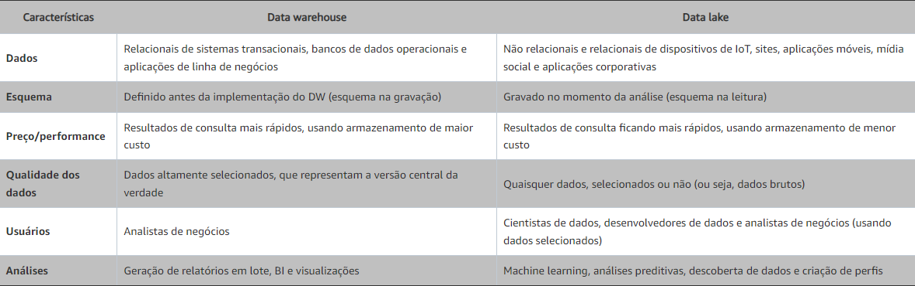
Diferenças
https://aws.amazon.com/pt/big-data/datalakes-and-analytics/what-is-a-data-lake/

Slide 46
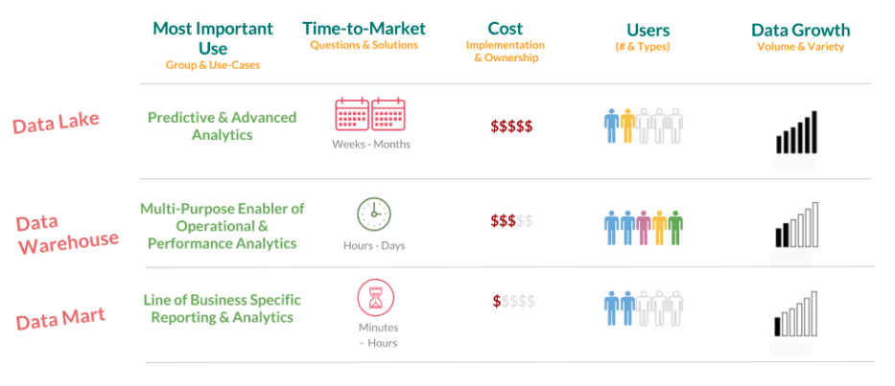
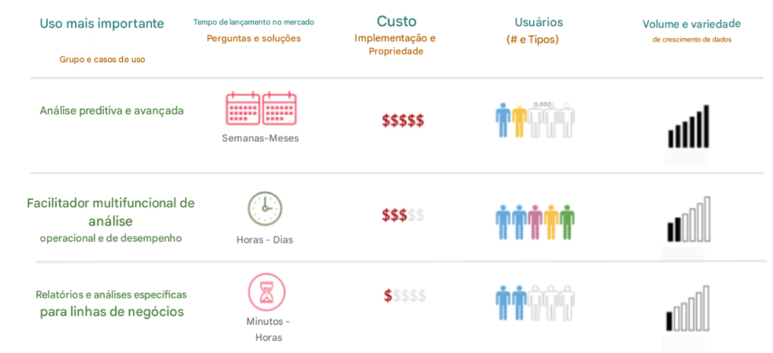
Diferenças

Slide 47
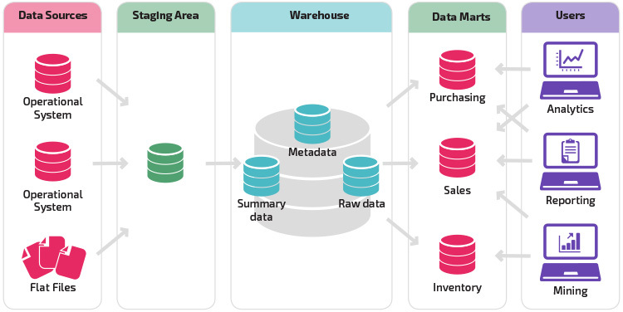
Diferenças

Slide 48
Datalakehouse
O que é um Data Lakehouse?
Um data lakehouse é uma nova arquitetura de gerenciamento de dados aberta que combina flexibilidade, economia e escala de data lakes com gerenciamento de dados e transações ACID de data warehouses, permitindo business intelligence (BI) e machine learning (ML) em todos dados.
https://databricks.com/glossary/data-lakehouse

Slide 49
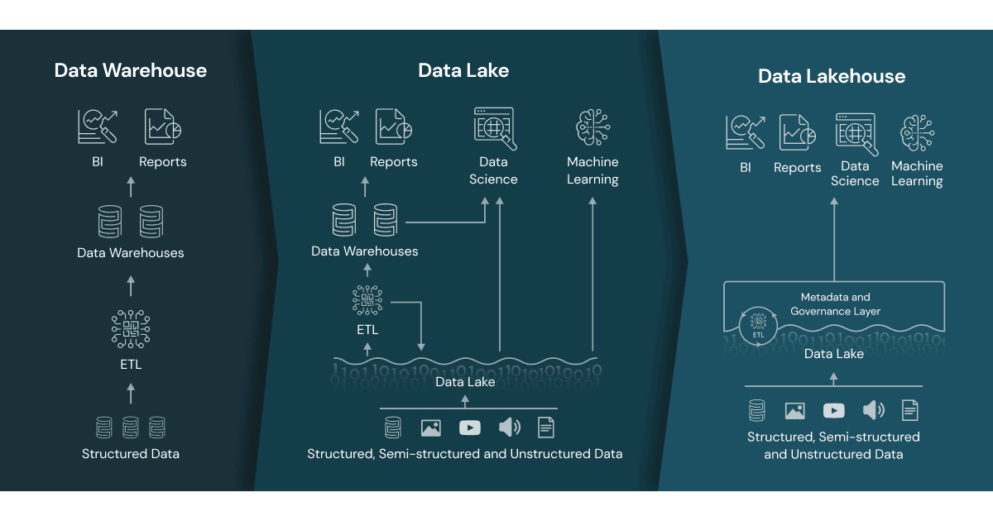
Diferenças

Slide 50
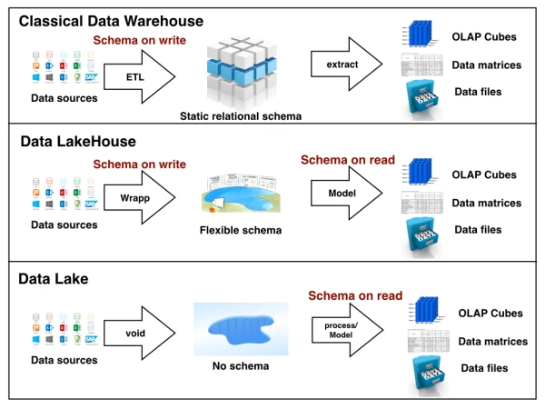
Diferenças

